Slide 1


StarRocks 进化之路
深入解析 StarRocks 存算分离架构
同程旅行第七届大数据技术沙龙
2023.12.23

Slide 2











FUTURE OF DATA
1
背景
目录
2
StarRocks 存算分离设计目标
CONTENTS
StarRocks 存算分离关键技术
3
4
StarRocks 存算分离效果
5
StarRocks 存算分离未来

Slide 3







FUTURE OF DATA
背景
PART 1
The background

Slide 4
FUTURE OF DATA
FE
FE
Catalog Manager
Catalog Manager
Catalog Manager
Coordinator
Coordinator
Coordinator
BE
BE
BE
Execution Engine
Execution Engine
Execution Engine
Storage Engine
Storage Engine
Storage Engine
BE
Execution Engine
Storage Engine

Slide 5




FUTURE OF DATA
性 能
成 本
弹 性
复 杂

Slide 6
FUTURE OF DATA
设计目标
PART 2

Slide 7
FUTURE OF DATA
One Data, All Analytics

Slide 8
定义未来
FUTURE OF DATA
Reporting
BI Dashboard
Data Service
Data Engineering
MV
Local
Cache
StarRocks Data Lake
Data Lake (lceberg / Hudi ...)
Storage (S3 / HDFS ...)

Slide 9
FUTURE OF DATA
01
能力更强
04
更弹性
02
更省钱
05
更易用
03
更隔离

Slide 10
FUTURE OF DATA
关键技术
PART 2

Slide 11
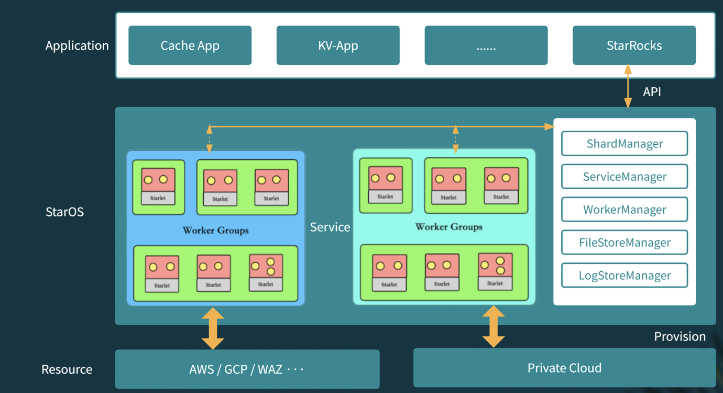
FUTURE OF DATA

Slide 12
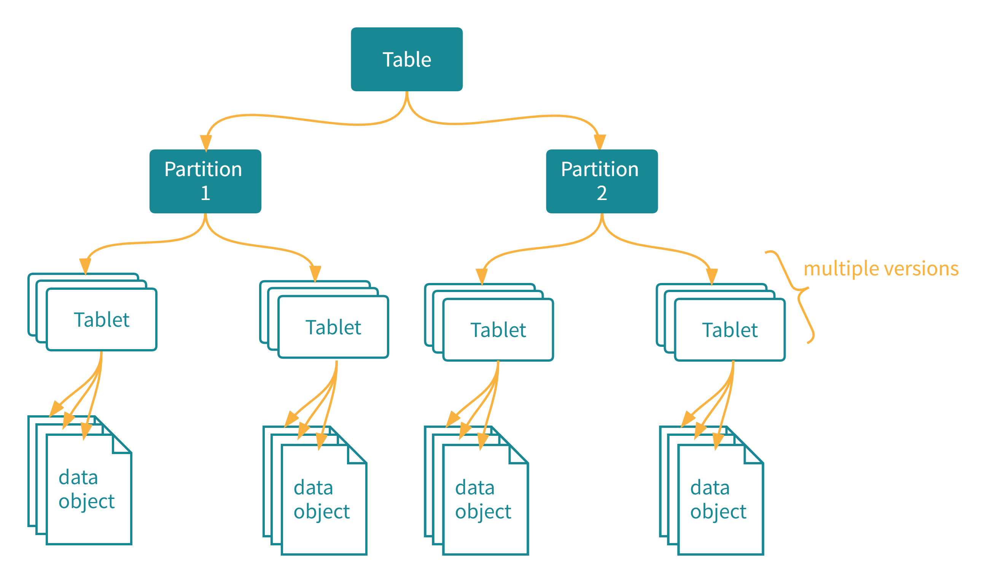
数据多版本
FUTURE OF DATA
The latest visible version and tablet IDs
A list of data files
Segment File

Slide 13
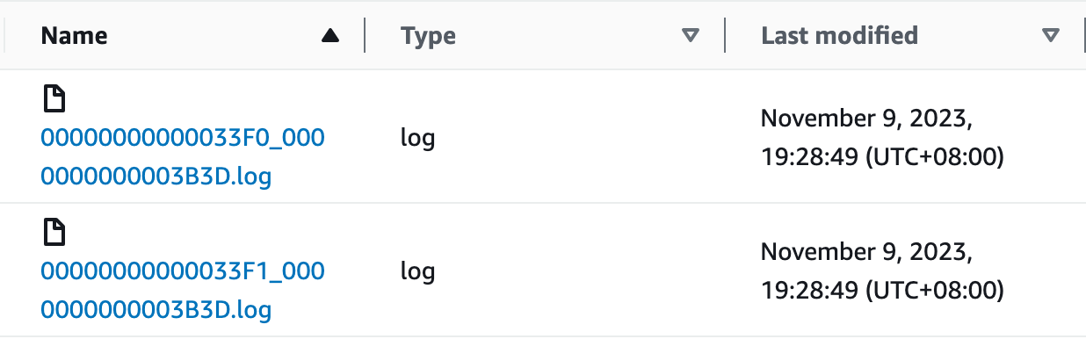
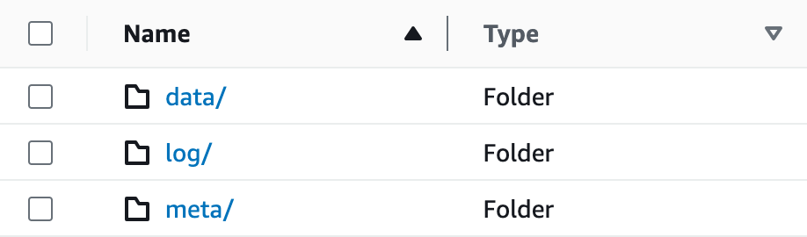
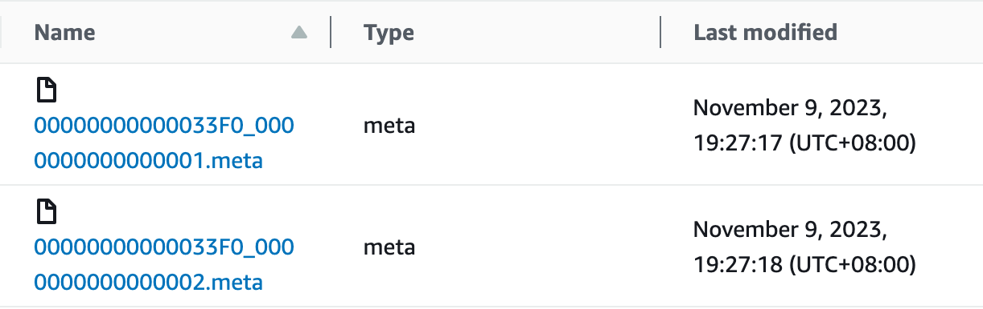
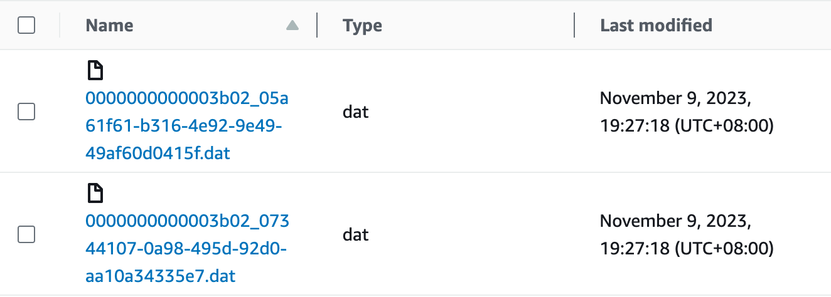
数据多版本
FUTURE OF DATA

Slide 14
Cache
FUTURE OF DATA
FE-Leader
FE-Follower
FE-Follower
CN
CN
CN
CN
Cache Instance
Cache Instance
Cache Instance
Cache Instance
Object Store (S3 / HDFS …)

Slide 15


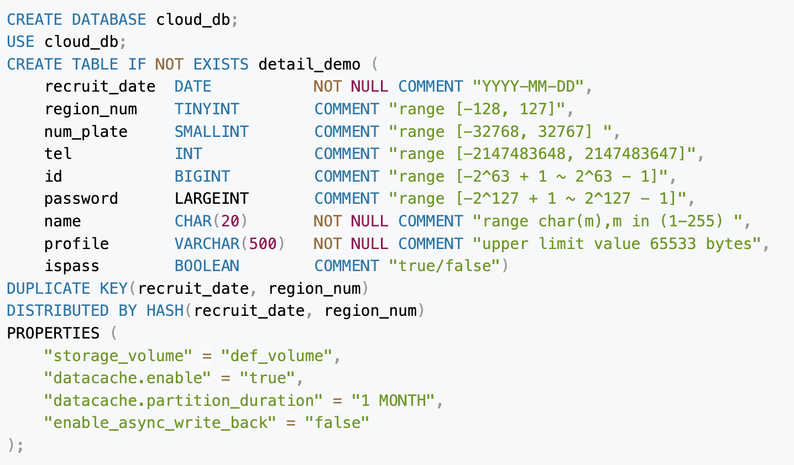


FUTURE OF DATA
按表控制 Cache 行为
datacache.enable： 是否开启 Data Cache
datacache.partition_duration:：多久之前的冷数据
即使再次被访问不再放入 Data Cache

Slide 16


FUTURE OF DATA
性 能
Plugin
简单

Slide 17
Multi Warehouse
FUTURE OF DATA
FE-Follower
FE-Leader
FE-Follower
CN
…
CN
CN
…
CN
CN
…
CN
Load Warehouse
Query Warehouse
Compaction Warehouse
Shared Data

Slide 18




FUTURE OF DATA
Why Need Compaction
将众多小文件版本合并成为大文件,减少读取时 IO 次数
删除无效记录，减少读取的记录数

Slide 19
FUTURE OF DATA
When Compaction
Partition’s compaction score > lake_compaction_score_selector_min_score
CN 会捎带汇报自身各 Tablet 的 Compaction Score
FE 会追踪每个 Partition 的 Compaction Score 并决定是否需要发起
Compaction

Slide 20
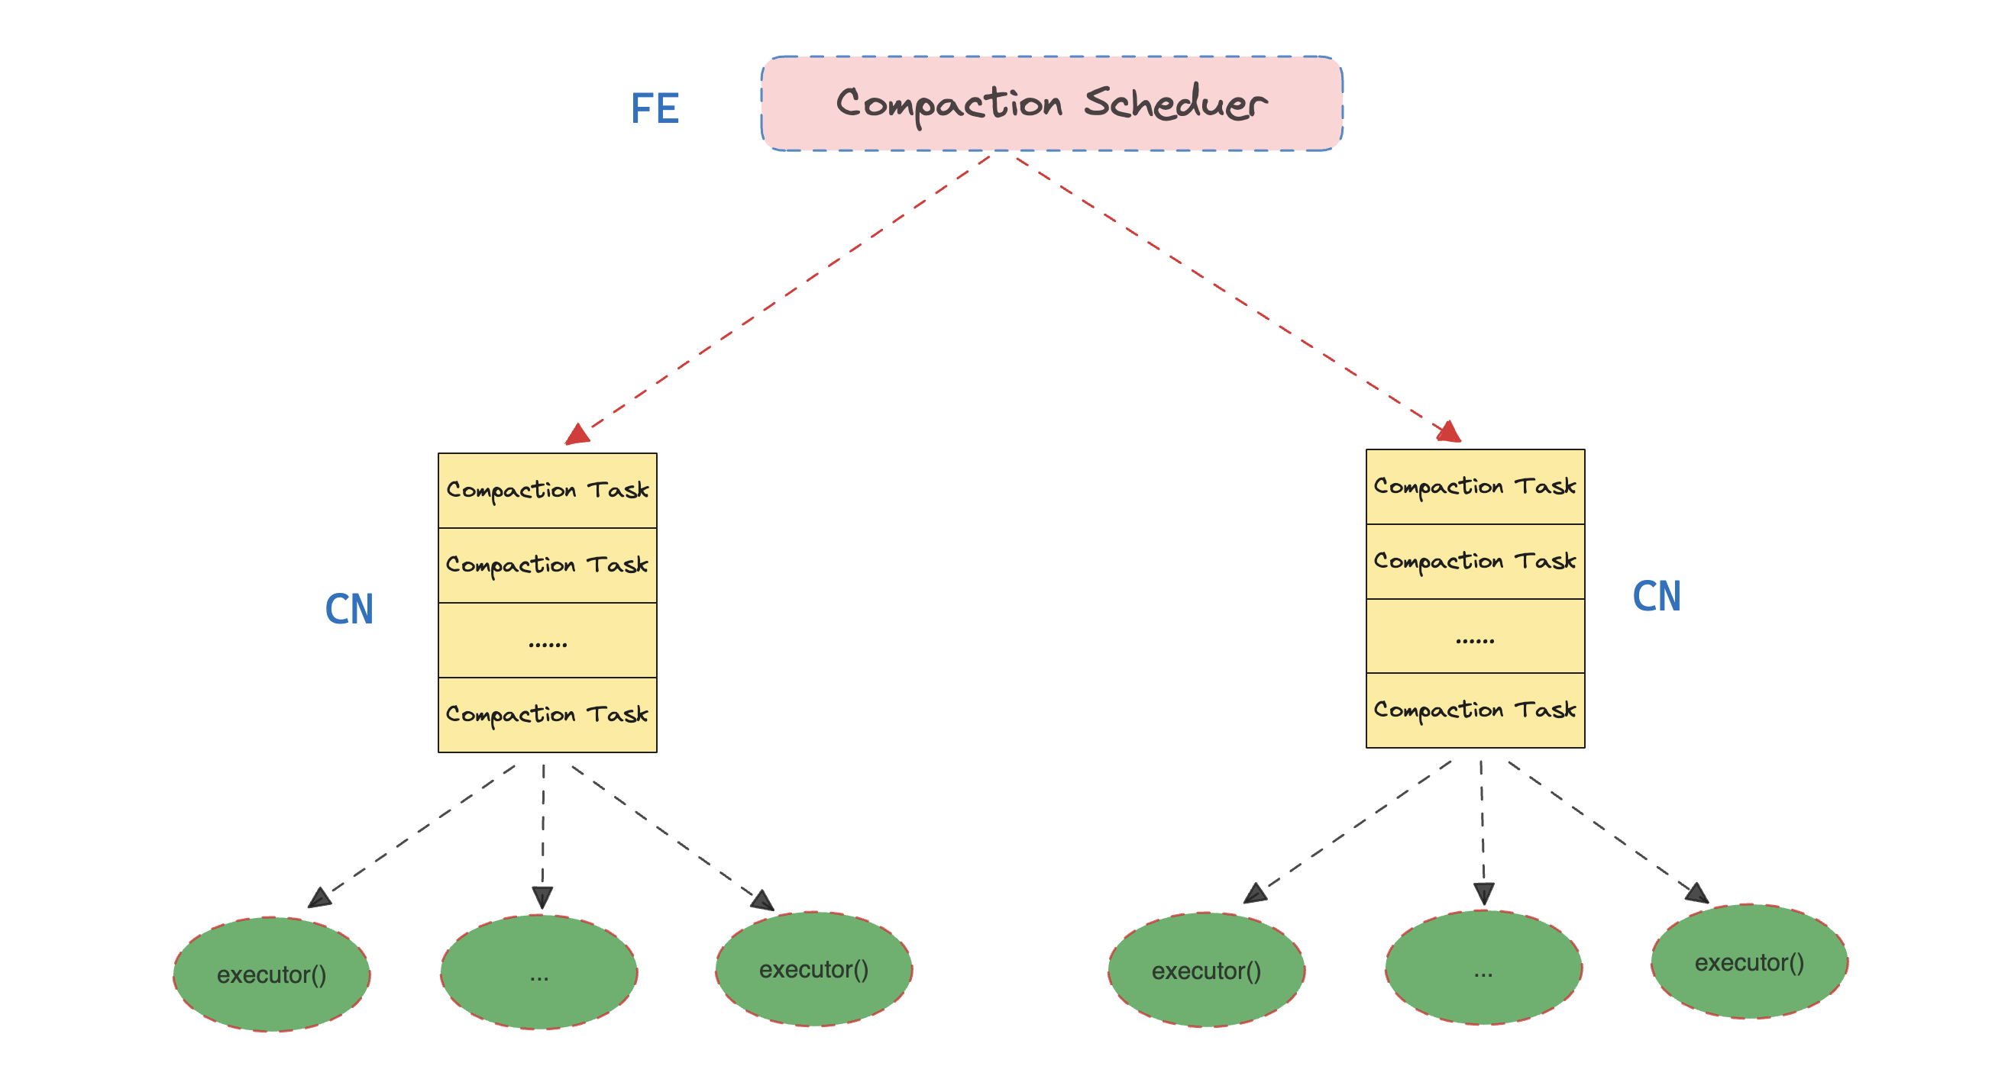
FUTURE OF DATA

Slide 21
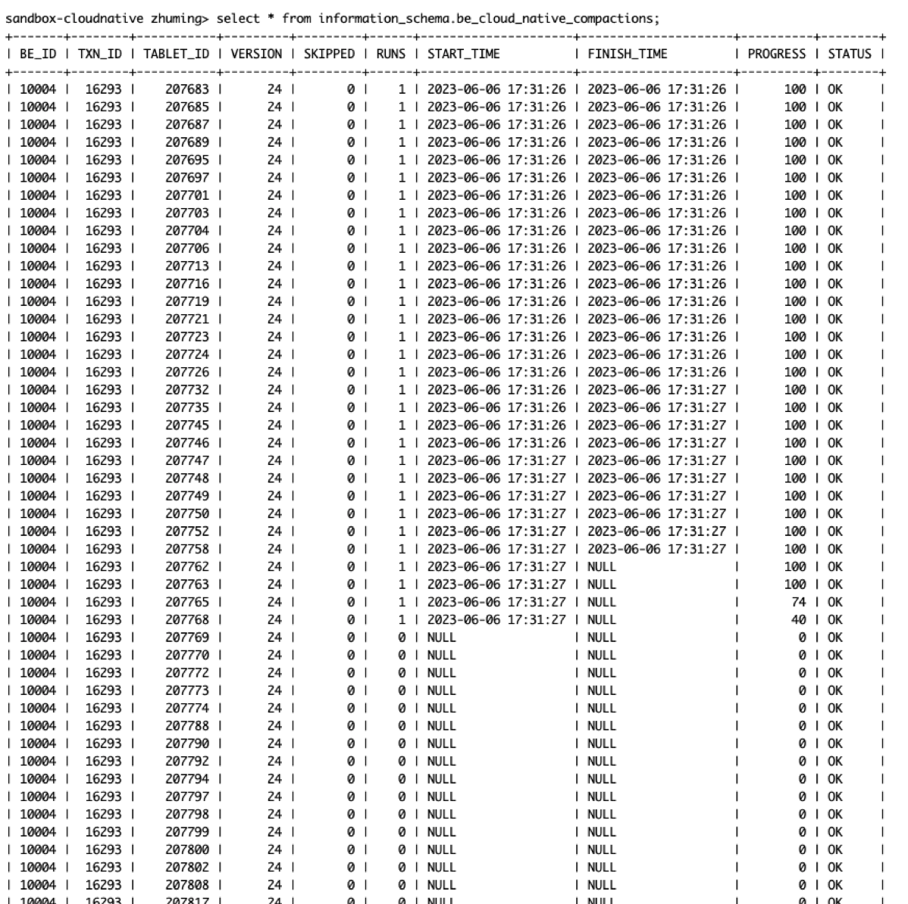
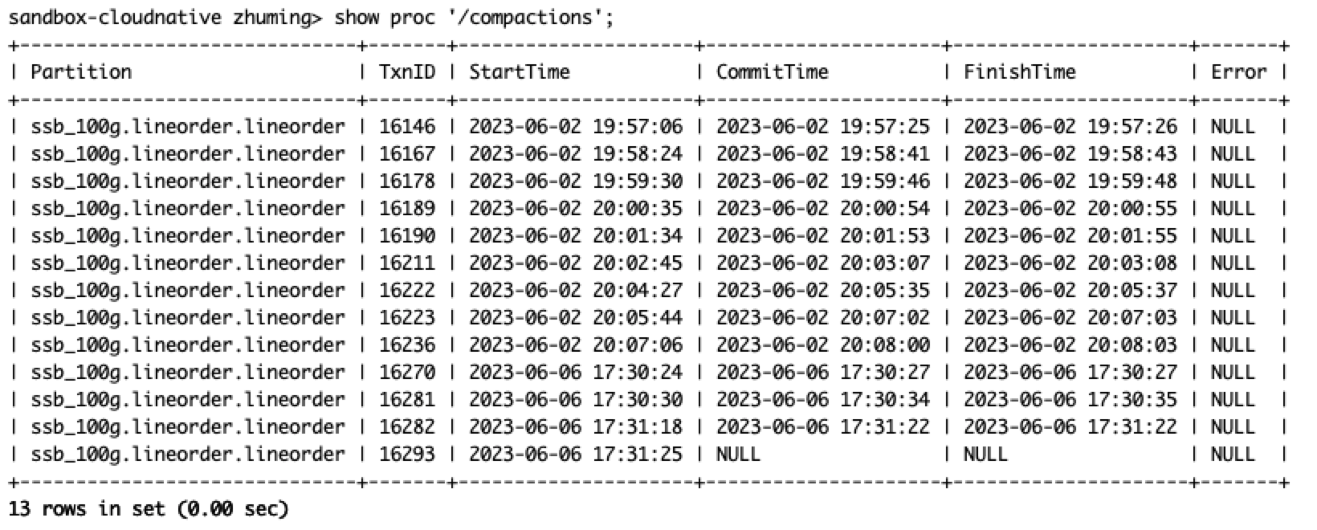
FUTURE OF DATA

Slide 22
FUTURE OF DATA
成果展示
PART 2

Slide 23
FUTURE OF DATA

Slide 24
FUTURE OF DATA

Slide 25
FUTURE OF DATA

Slide 26
FUTURE OF DATA
未来规划
PART 2

Slide 27
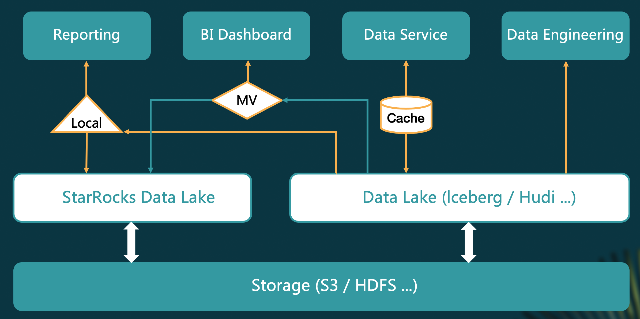
FUTURE OF DATA

Slide 28
FUTURE OF DATA
01.
性能加速
Fast Schema Evolution
05.
FE 存算分离
03.
02.
自动弹性
04.
Time Travel
06.
一体化架构

Slide 29
FUTURE OF DATA
1
2
3
4
开箱即用
生态完善
易观察
易共享
易共享

Slide 30





FUTURE OF DATA
感
谢
观
看
同程旅行第七届大数据技术沙龙

